Slide 1
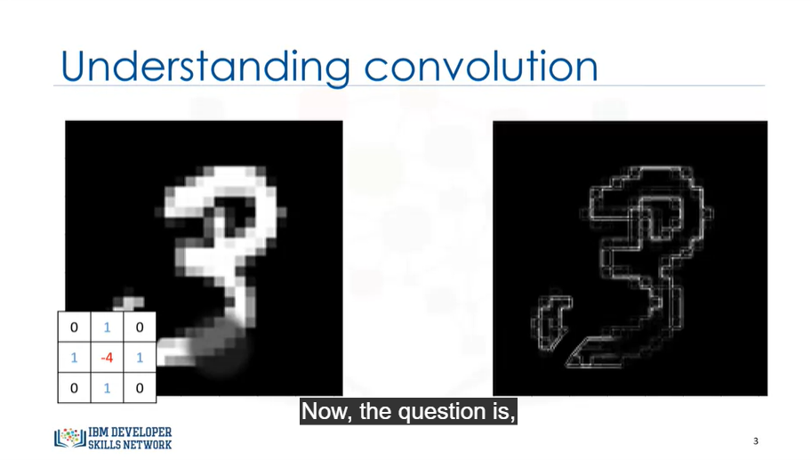
우선 특정한 행렬식을 거쳐서
이미지 자체를 변환한다.
여기서 우리는 kernel이라는 필터를 써서 오른쪽의 edge만을 가진 initial layer 를 설정한다. 이건 CNN에 좋다.
이제 중요한건, 수학적으로 무슨 일이 일어나는걸까?

Slide 2
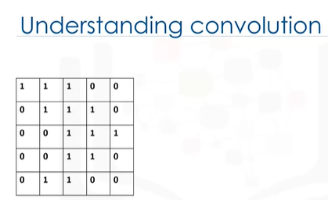
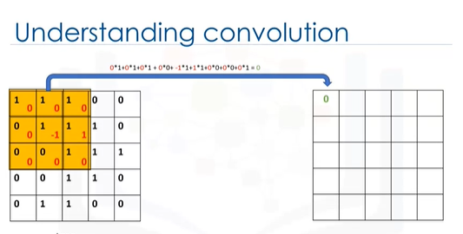
Convolutional 작업은 수학적 행렬 방식으로 진행되는데, 일단 여기를 보면 이것을 통해 우리는 픽셀의 값을 설정한다.
그 다음 필터를 계속 이동시켜서, 새로운 행렬 값으로 만든다. 이 행렬값은 필섹의 값을 가질것이다!(여기에 사용된 필터는 egde 필터이다!)

Slide 3
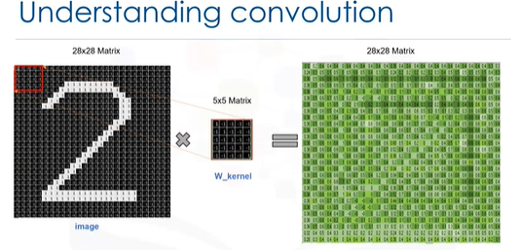
여러가지 kerne을 써서 여러가지 feature map을 구한다. (kernel x 처음 행렬 로 구할 수 있다)
우선, kernel은 랜덤한 값으로 초기화 한다.

Slide 4
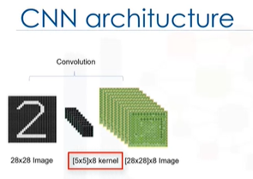
그럼, 종합해보자면, 우선 우리는 28*28 이미지를 5x5의 8개의 kernel(필터)로 돌려서 NN 에 input으로 넣을 28x28의 8개의 feature map들을 얻은 것이다! 여기서 weight는 kernel이 될것이다.
근데 여기서 얻은 여러가지 map들은 hidden neuron이라고 할 수 있는데,
이걸 검증하기 위해 activaton function이 사용된다.

Slide 5
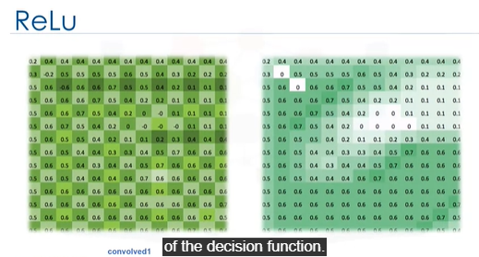
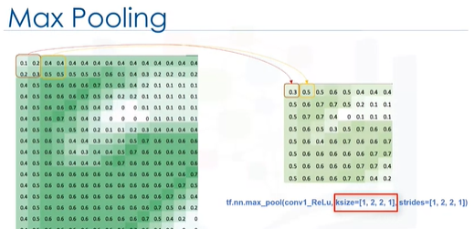
우린 여기서 activation function의 역할에 주목 해봐야한다.
이게 왜 필요한 걸까?
간단히 말하자면 우리가 process한 input은 전부 linear한 데이터 들이다. 즉, 이것만 가지고는 이 데이터들을 ‘이해‘ 만 할 뿐이지 이것들을 응용하고 사용할 수는 없다. 그렇기에 현실과 같은 non linear한 데이터로 바꾸기 위해 우리는 activation function을 사용하고, 이것을 좀 더 brief하고 압축된 데이터로 가지기 위해 MaxPooling을 추가로 실시한다.

Slide 6
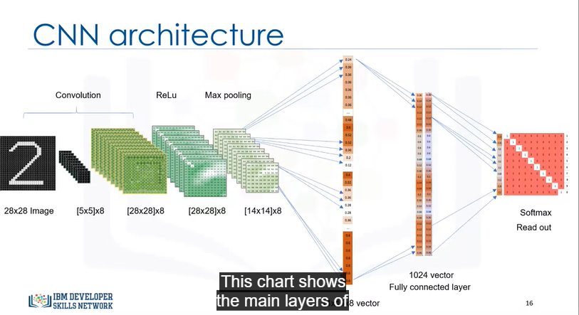
자,
이제 여기서 보면 전체적인 CNN의 구조가 확인된다.
우린 Max pooling까지 input을 가공했고, 이것을 weight를 적용하여 connected layer로 하나로 합친다.
그리고 이것을 다시 activation을 거쳐 마지막으로 softmax( classification 에 획기적인 방법)를 통해 이 input의 가능성을 추측한다.(어떤 카테고리에 들어가는지에 대한 가능성)

Slide 7
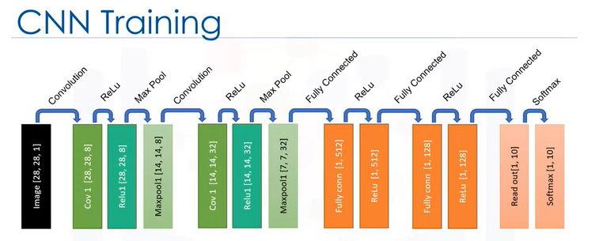
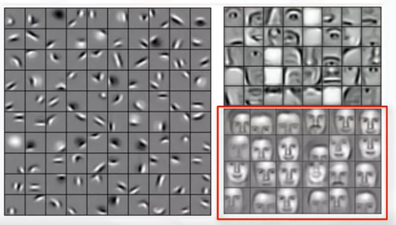
여기서 하나 알아야 할 것이,
이미지 process 과정
(ex – convol + activation 를 거치면 거칠 수록 이미지는 작아지고, 더 depth 즉, 정보를 많이 가진 이미지가 될 것이다.)
여기 보면 왼쪽에 큰 이미지들이 처음 거친것, 더 거치면 거칠수록 이미지 한장당 더 많은 정보를 가지는 것을 볼 수 있다!

Slide 8
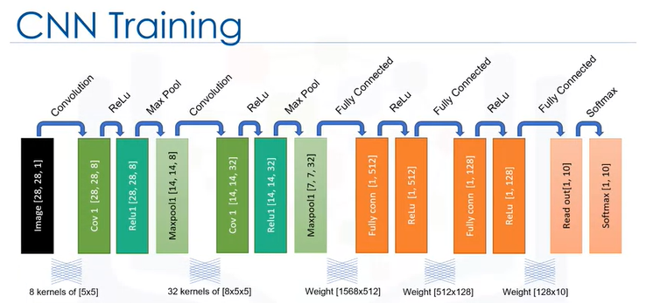
결과적인 내용은
사실상
Weight를 통해 matrix를 변화시키고
그것을 scoring 하여 최적의 결과를 찾아내는 것 뿐이다!

